Slide 1
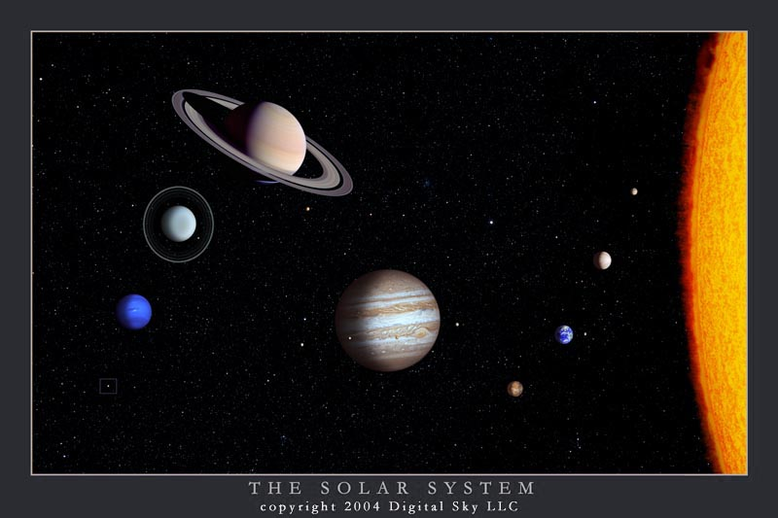
La Planete
This presentation is going to be about astronauts on the planet.

Slide 2
La Astronaute.
L’astronaute va porter des pantalon.
L’astronaute mange et des carotte
L’astronaute adores satune parce que c’est grand et c’est chaud
L’astronaute j’aime du poulet.
L’astronaute desteste des tomates et un concombre.

Slide 3
La Astronautes at la planete
La Astronaute a 2 pieds avec 10 doigts de pied.
La astronaute a 2 fevierer et 1 freres.
La asronaute a 2 yeux vert.
La asronaute a 2 bras avec 10 doigts.

Slide 4
Thanks for watching
Made By: kerry souster
Hope you enjoyed this presentation

